Slide 1
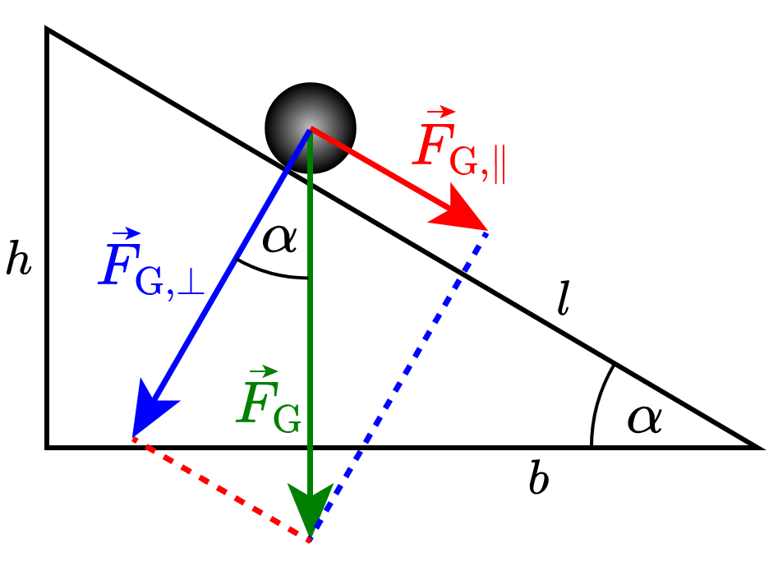
Berechnung der Hangabtriebskraft

Slide 2
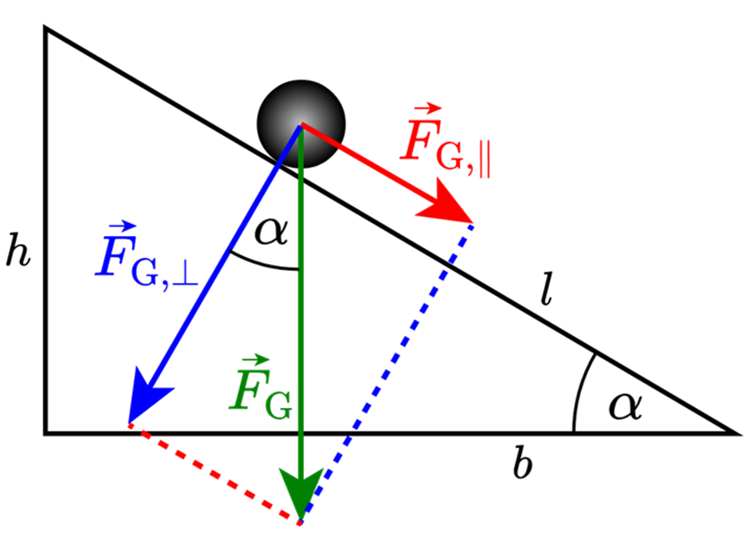
Kräfte an der schiefen Ebene
Überlegungen am rechtwinkligen Dreieck
ermöglichen eine rechnerische
Addition bzw. Zerlegung
von Kräften –
insbesondere auch
an der schiefen Ebene.

Slide 3
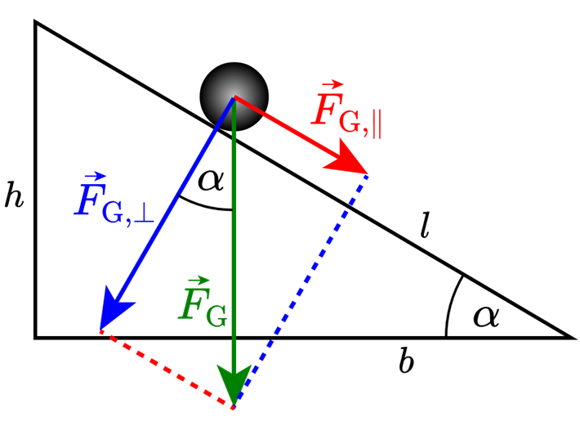
Kräfte an der schiefen Ebene
Für den Betrag der parallel zur Ebene wirkende
Hangabtriebskraft gilt:
weil
deshalb:

Slide 4
Kräfte an der schiefen Ebene
Für den Betrag der senkrecht zur Ebene wirkende
Normalkomponente
der Gewichtskraft gilt:
weil
deshalb:

Slide 5

Hangabtriebskraft
Für die Größe der Hangabtriebskraft F_{G},∥
(oft auch mit F_{H} bezeichnet)
an einer um den Winkel $α$ gegenüber
der Horizontalen geneigten Ebene gilt:

Slide 6
Hangabtriebskraft
Für den Betrag der Normalenkomponente
der Gewichtskraft F_{G,⊥} bzw.
der Normalkraft der Ebene F_{N} gilt:
Hinweis: F_{G,⊥} und F_{N} zeigen gerade in entgegengesetzte Richtungen:
zeigt senkrecht in die schiefe Ebene hinein, steht senkrecht auf der schiefen Ebene.

Slide 7
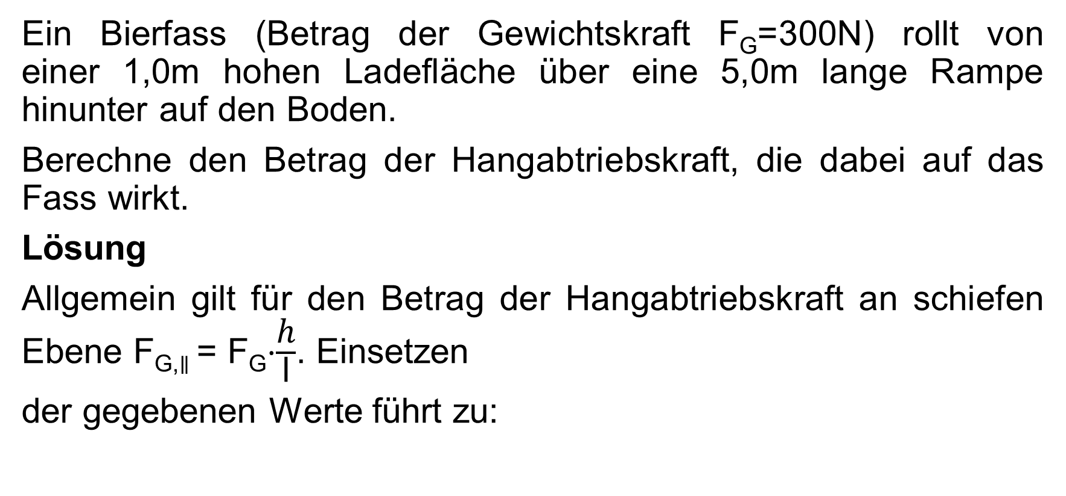
Aufgabe
Ein Bierfass (Betrag der Gewichtskraft F_{G}=300N) rollt von einer 1,0m hohen Ladefläche über eine 5,0m lange Rampe hinunter auf den Boden.
Berechne den Betrag der Hangabtriebskraft, die dabei auf das Fass wirkt.
Lösung
Allgemein gilt für den Betrag der Hangabtriebskraft an schiefen Ebene F_{G,∥} = F_{G}⋅$\frac{\text{h}}{\text{l}}$. Einsetzen
der gegebenen Werte führt zu:

